Slide 1
TIẾNG VIỆT 1
Tập 2
Tuần 31
Tự đọc sách báo: Đọc sách về
kiến thức, kĩ năng sống

Slide 2
Giới thiệu sách của em
với các bạn

Slide 3
THƯ GIÃN

Slide 4
Tự đọc sách về kiến thức hoặc kĩ năng sống

Slide 5
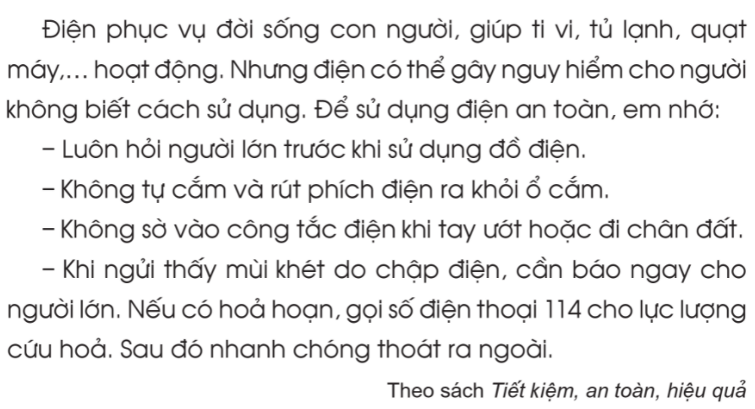
Sử dụng đồ điện an toàn

Slide 6
Đọc (hoặc kể) lại cho các bạn nghe một điều mới lạ em đọc được trong sách.

Slide 7
Hoc10 chúc các em học tốt!

